Slide 1
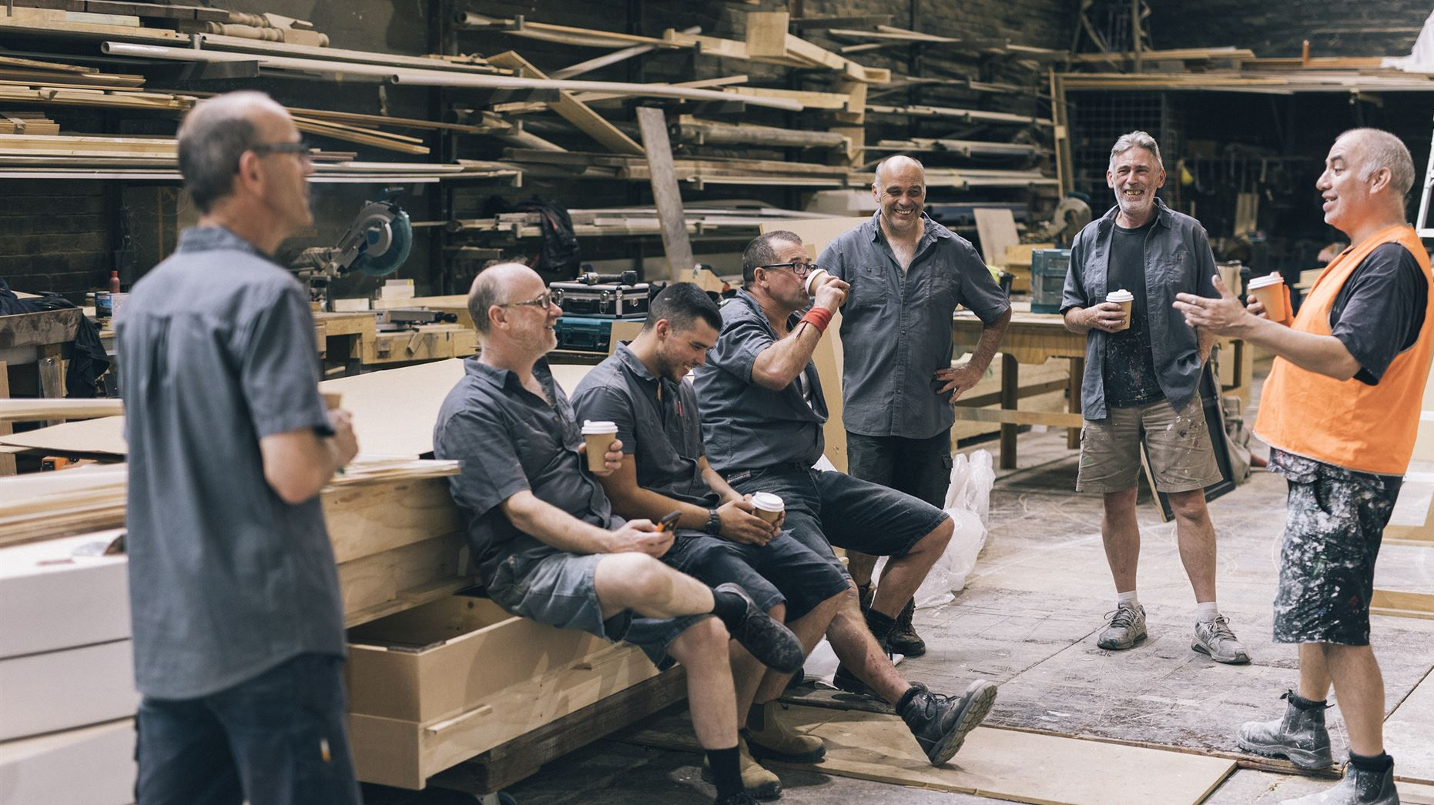
סדרת הכשרות לתושבים בנושא התייעלות בצריכת משאבים וקיימות
הדרכות לשיפור צריכת המשאבים והקיימות בעיר
Notes:
ייתכן שתוכן שנוצר על-ידי בינה מלאכותית לא יהיה נכון. --- סדרה זו נועדה להקנות לתושבים כלים ומודעות לצריכת משאבים נבונה יותר ולקיימות. במהלך המפגשים נעסוק בנושאים שונים כמו התייעלות אנרגטית, חיסכון במים, הפחתת פסולת ועוד.

Slide 2
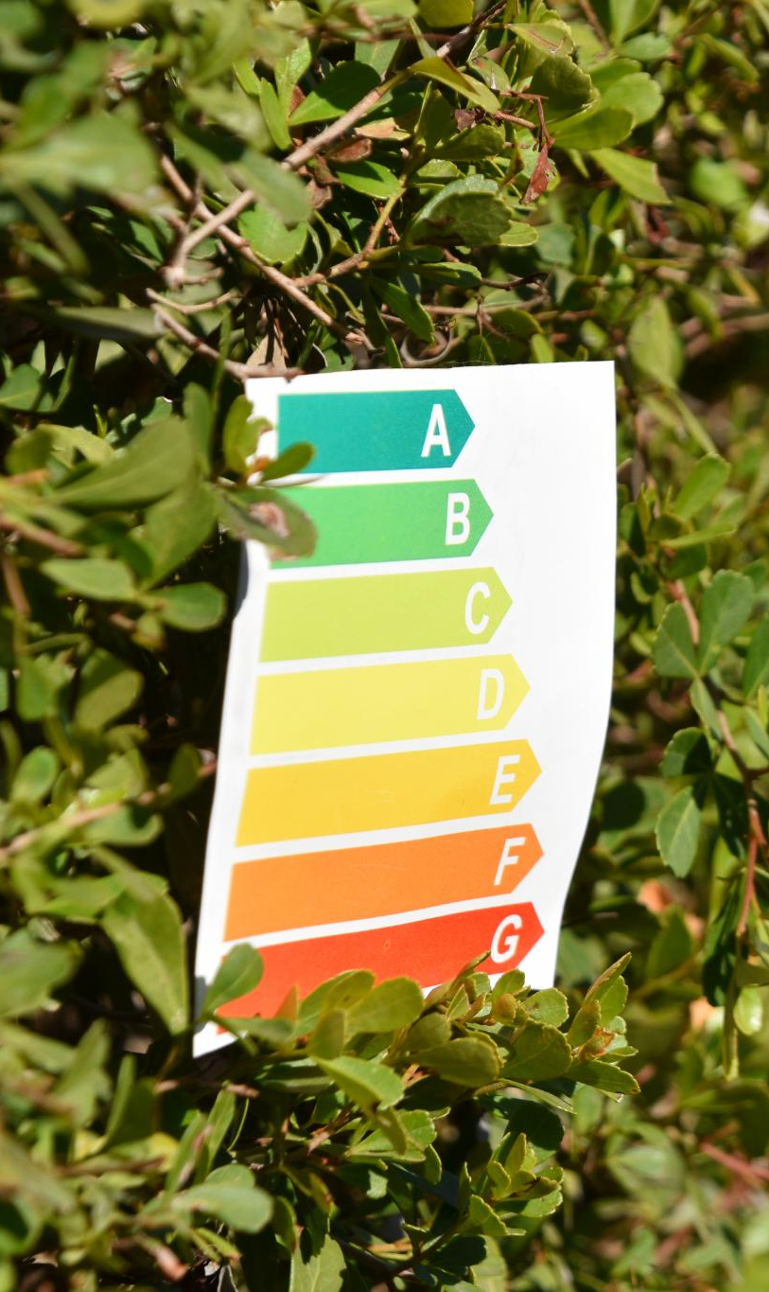
תוכנית המצגת
מפגש 1: מבוא לקיימות וחשיבות צמצום צריכת החשמל
מפגש 2: התייעלות אנרגטית בבית - תאורה וחימום
מפגש 3: התייעלות אנרגטית בבית - מכשירי חשמל
מפגש 4: מים - משאב יקר
מפגש 5: הפחתת פסולת ומיחזור
מפגש 6: תחבורה מקיימת
מפגש 7: קיימות בתזונה
מפגש 8: קיימות בקהילה
מפגש 9: בינה מלאכותית ככלי לקידום קיימות
Notes:
במצגת זו נסקור את המפגשים השונים בסדרה. נתחיל במבוא לקיימות ולחשיבות צמצום צריכת החשמל, ולאחר מכן נמשיך עם נושאים כמו התייעלות אנרגטית בבית, חיסכון במים, הפחתת פסולת ותובנות נוספות לקידום אורח חיים מקיים.

Slide 3
מפגש 1: מבוא לקיימות וחשיבות צמצום צריכת החשמל
Notes:
נדון בהשפעת משבר האקלים על חיינו ובחשיבות ההתייעלות האנרגטית. נציג נתונים על צריכת החשמל בישראל ונבין כיצד היא משפיעה על הסביבה.

Slide 4

דיון על משבר האקלים והשפעתו על חיינו
השלכות משבר האקלים
משבר האקלים משפיע על החברה והסביבה בדרכים רבות, כולל שינויי מזג האוויר, עליית מפלס הים והשפעה על חקלאות.
תרומה למאבק בשינויי האקלים
עלינו לחקור את הדרכים שבהן אנו יכולים לתרום למאבק בשינויי האקלים, כמו הפחתת פליטות ושימוש באנרגיות מתחדשות.
חשיבות המודעות הציבורית
מודעות ציבורית היא קריטית במאבק נגד שינויי האקלים. חינוך יכול להניע לפעולה ולהשפיע על מדיניות.
Notes:
במפגש זה נדון במשבר האקלים, נבין את ההשלכות שלו על החברה והסביבה, ונחקור את הדרכים שבהן אנחנו יכולים לתרום למאבק בשינויי האקלים.

Slide 5
הצגת נתונים על צריכת החשמל בישראל והשפעתה על הסביבה
צריכת חשמל בישראל
נתוני צריכת החשמל בישראל מצביעים על עלייה מתמדת, מה שמוביל להשפעות סביבתיות משמעותיות.
השפעה על זיהום האוויר
שימוש נרחב בחשמל תורם לזיהום האוויר, במיוחד ממקורות אנרגיה לא מתחדשים.
דרכים לצמצום הצריכה
ישנן מספר דרכים לצמצם את צריכת החשמל, כגון שימוש באנרגיה מתחדשת וייעול השימוש באנרגיה.
Notes:
נציג נתונים עדכניים על צריכת החשמל בישראל וכיצד היא משפיעה על זיהום האוויר. נדון בדרכי צמצום הצריכה למען סביבה בריאה יותר.

Slide 6
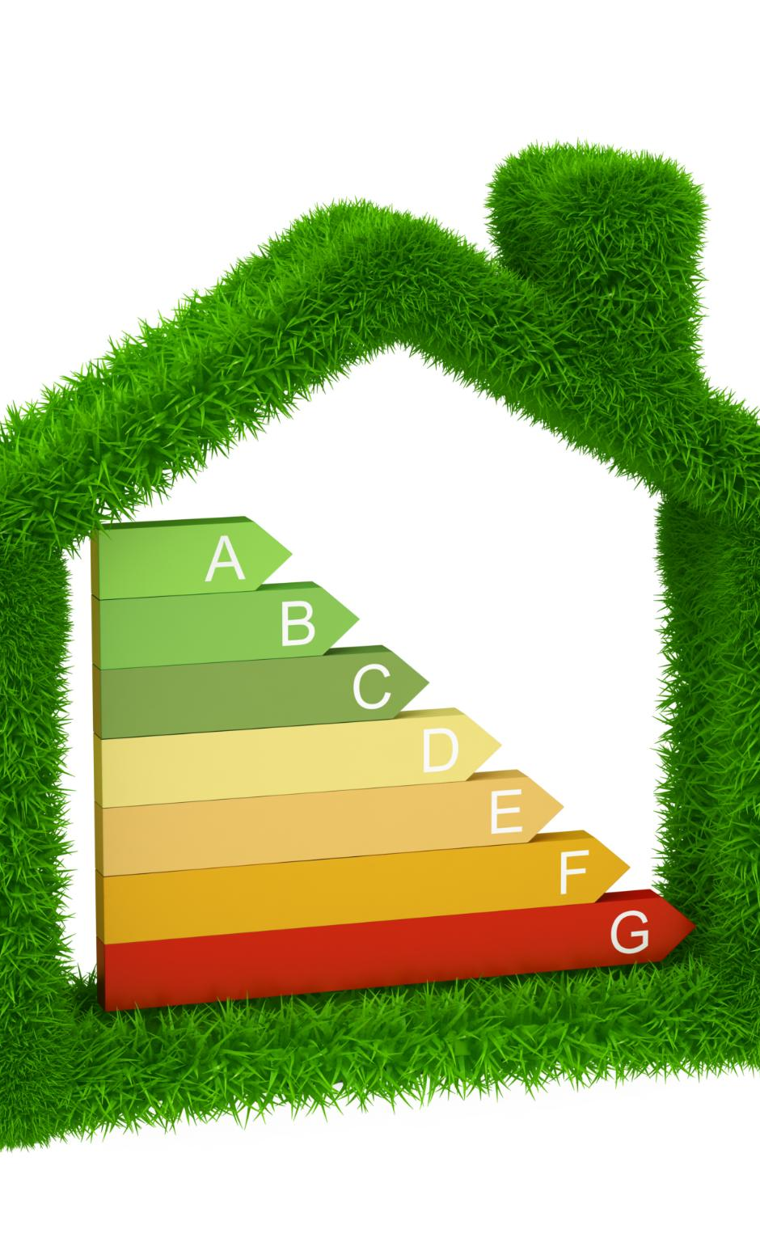
חשיבות ההתייעלות האנרגטית למשק הבית ולסביבה
חיסכון כלכלי
התייעלות אנרגטית יכולה להפחית את עלויות החשמל במשק הבית ולייעל את השימוש במשאבים.
שמירה על הסביבה
על ידי שימוש בטכנולוגיות יעילות, ניתן להפחית את הפליטות המזיקות ולשמור על הסביבה שלנו.
פתרונות פשוטים
שיפורים פשוטים בבית כמו בנייה ירוקה ושימוש במכשירים חסכוניים יכולים לתרום להתייעלות האנרגטית.
Notes:
נדון בחשיבות ההתייעלות האנרגטית, הן מבחינה כלכלית והן מבחינה סביבתית. כיצד ניתן להפחית את עלויות החשמל ולשמור על הסביבה במקביל.

Slide 7
מפגש 2: התייעלות אנרגטית בבית - תאורה וחימום
Notes:
נדון בדרכים לשיפור ההתייעלות האנרגטית בבית, במיוחד בתחום התאורה והחימום. נציג פתרונות טכנולוגיים וטיפים לשדרוג הבית.

Slide 8
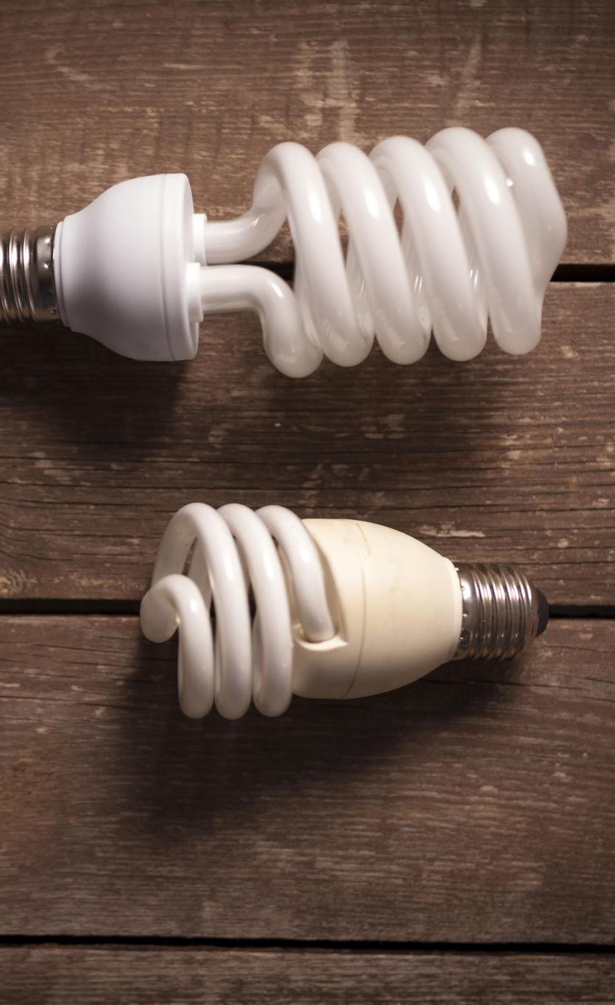
סוגי נורות חסכוניות והשוואתן לנורות ליבון
סוגי נורות חסכוניות
נורות חסכוניות כוללות נורות LED ונורות CFL, המציעות צריכת אנרגיה נמוכה יותר ותוחלת חיים ארוכה יותר.
נורות ליבון מסורתיות
נורות הליבון מציעות אור חם ומוכר, אך בעלות תוחלת חיים קצרה יותר וצריכת אנרגיה גבוהה יותר.
השוואת יתרונות
ההשוואה בין הנורות החסכוניות לנורות הליבון מאפשרת לנו להבין את היתרונות והחסרונות של כל סוג.
Notes:
נכיר את סוגי הנורות החסכוניות הקיימות בשוק, נבצע השוואה עם נורות הליבון המסורתיות ונבין את היתרונות של כל אחת מהן.

Slide 9
שימוש בתאורה טבעית וחשיבותה
שיפור איכות חיים
שימוש בתאורה טבעית יכול לשפר את איכות החיים על ידי יצירת סביבה נעימה ובריאה יותר.
חיסכון בחשמל
תאורה טבעית מפחיתה את הצורך בשימוש בחשמל, מה שיכול להוביל לחסכון משמעותי בחשבונות החשמל.
שימוש אופטימלי בעדשות
שימוש נכון בעדשות ובחלונות יכול למקד את אור השמש ולמקסם את התאורה הטבעית בחלל.
Notes:
נדון בחשיבות השימוש בתאורה טבעית לשיפור איכות החיים והחיסכון בחשמל. נציג דרכים לשימוש אופטימלי בעדשות ובחלונות.

Slide 10
שיטות לחימום יעיל של הבית
חימום סולארי
חימום סולארי הוא שיטה יעילה לניצול אנרגיה מהשמש לחימום הבית, חוסך בחשמל ומפחית עלויות אנרגיה.
בידוד תרמי
בידוד תרמי מונע בריחת חום מהבית, ובכך משפר את יעילות החימום והקירור גם יחד.
שימוש נכון במזגן
שימוש נכון במזגן כולל הגדרות מתאימות, אשר יכולות לשפר את נוחות הבית ולצמצם צריכת אנרגיה.
Notes:
נציג שיטות שונות לחימום היעיל של הבית, כגון חימום סולארי, בידוד תרמי ושימוש נכון במזגן, ונבצע תרגול מעשי.

Slide 11
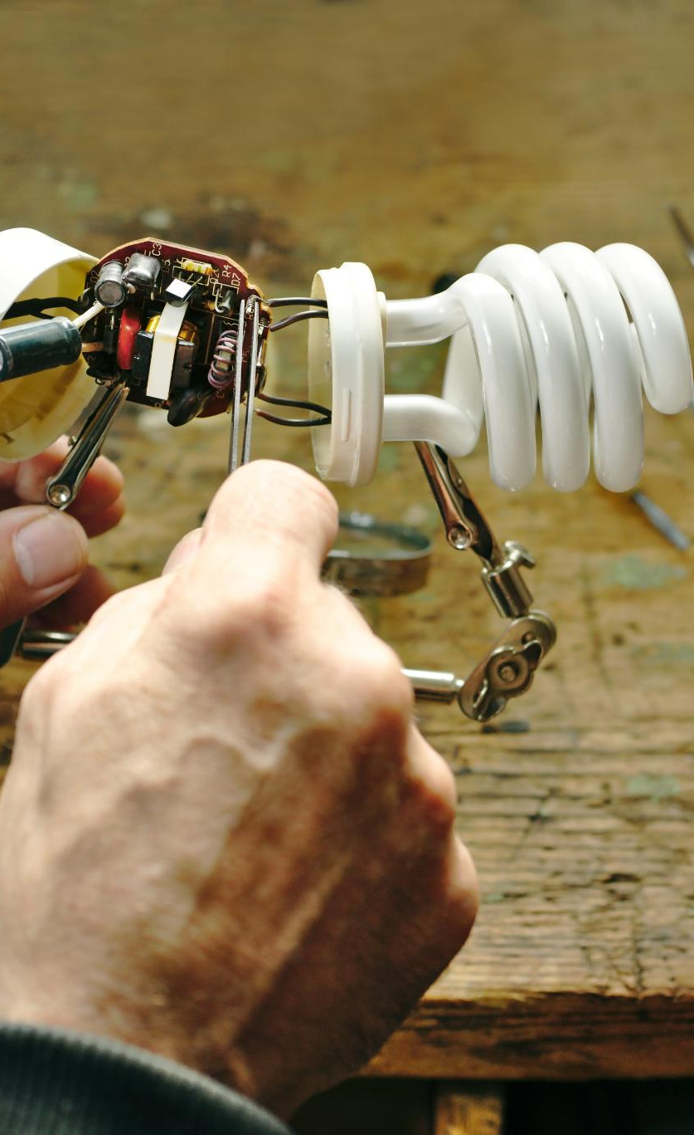
תרגול מעשי: החלפת נורות, איטום חלונות ודלתות
החלפת נורות
נלמד כיצד להחליף נורות בצורה בטוחה ויעילה, תוך שימוש בטכנולוגיות חסכוניות בחשמל.
התקנת חסכמים
התקנת חסכמים עוזרת להפחית את צריכת האנרגיה ולחסוך כסף בחשבון החשמל.
איטום חלונות ודלתות
טיפים לאיטום חלונות ודלתות לשיפור ההתייעלות האנרגטית ולהפחתת דליפות אוויר.
Notes:
במפגש זה נבצע תרגול מעשי של החלפת נורות והתקנת חסכמים, יחד עם טיפים לאיטום חלונות ודלתות לשיפור ההתייעלות.

Slide 12
מפגש 3: התייעלות אנרגטית בבית - מכשירי חשמל
Notes:
נחקור את הדרכים לשיפור ההתייעלות האנרגטית של מכשירי החשמל בבית. נלמד כיצד לבחור מכשירים חכמים ואחראיים יותר.

Slide 13

דירוג אנרגטי של מכשירי חשמל וחשיבותו
מערכת דירוג אנרגטי
מערכת דירוג אנרגטי מספקת מידע על צריכת האנרגיה של מכשירים, ועוזרת לצרכנים לבחור מכשירים חסכוניים.
חשיבות הבחירה במכשירים חסכוניים
בחירה במכשירים עם דירוג אנרגטי גבוה יכולה להקטין את עלויות החשמל ולסייע בשמירה על הסביבה.
Notes:
נציג את מערכת הדירוג האנרגטי של מכשירי החשמל ונבין את חשיבות הבחירה במכשירים עם דירוג גבוה לחיסכון באנרגיה.

Slide 14
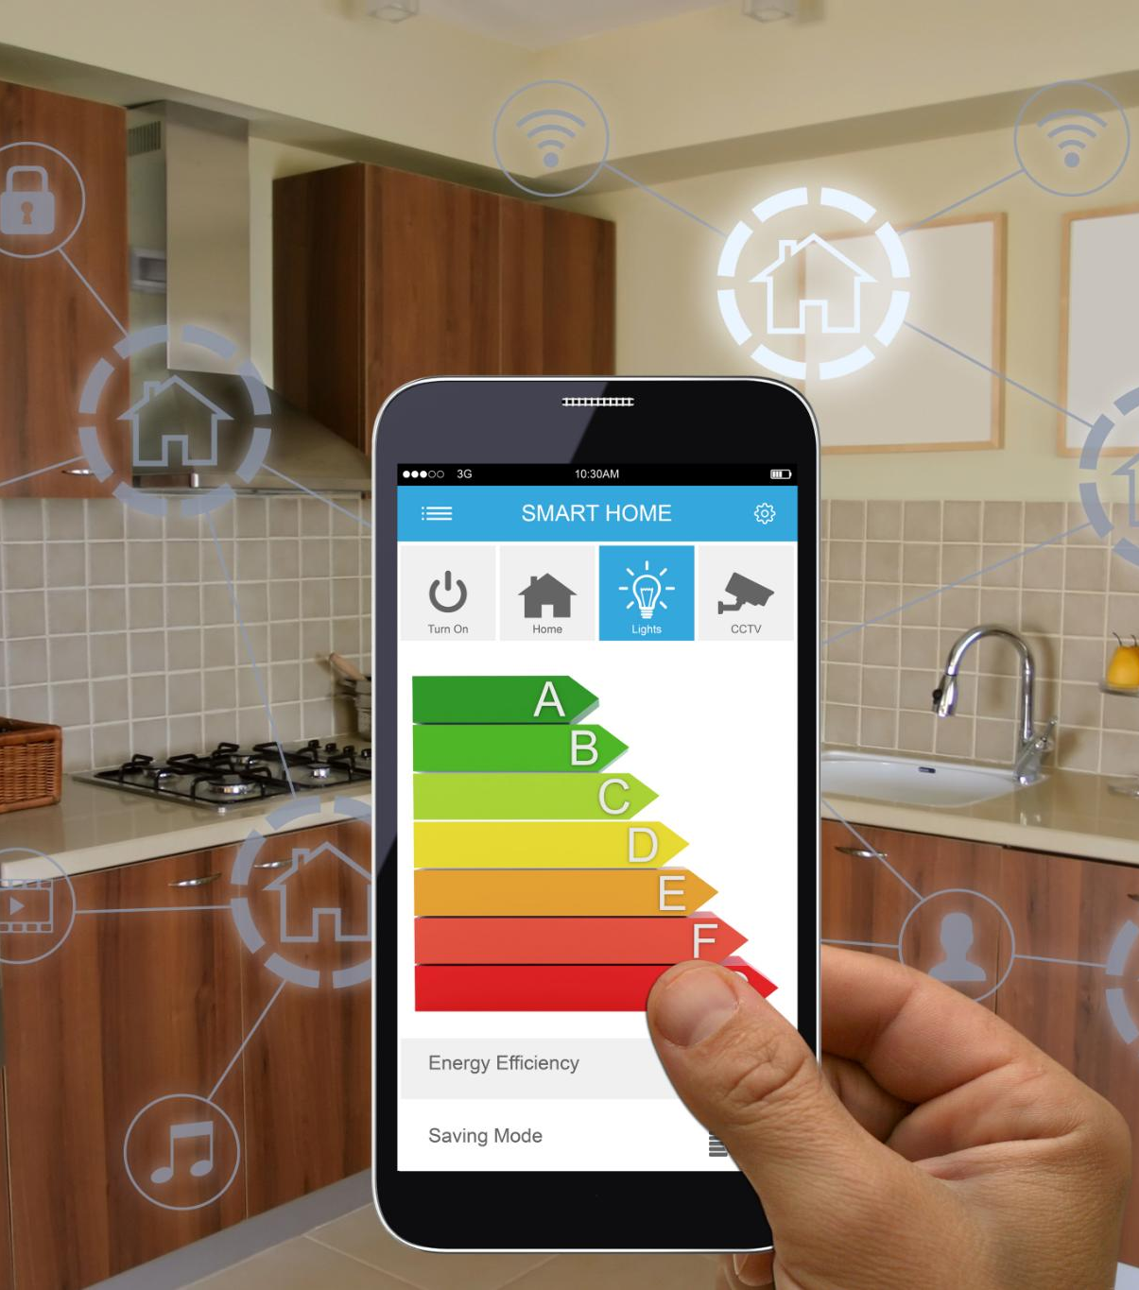
שימוש נכון במכשירי חשמל
כיבוי מכשירים לא בשימוש
כיבוי מכשירים שאינם בשימוש יכול לחסוך באנרגיה ולצמצם את חשבון החשמל. יש להרגיל את עצמנו לכבות מכשירים כשאין בהם צורך.
ניקוי פילטרים
ניקוי פילטרים במכשירי חשמל חיוני לשיפור היעילות שלהם. פילטרים נקיים משפרים את פעולת המכשיר ומפחיתים את הצריכה האנרגטית.
Notes:
נדון בשימוש נכון במכשירי החשמל השונים, כולל כיבוי מכשירים שאינם בשימוש וניקוי פילטרים לשיפור יעילותם.

Slide 15
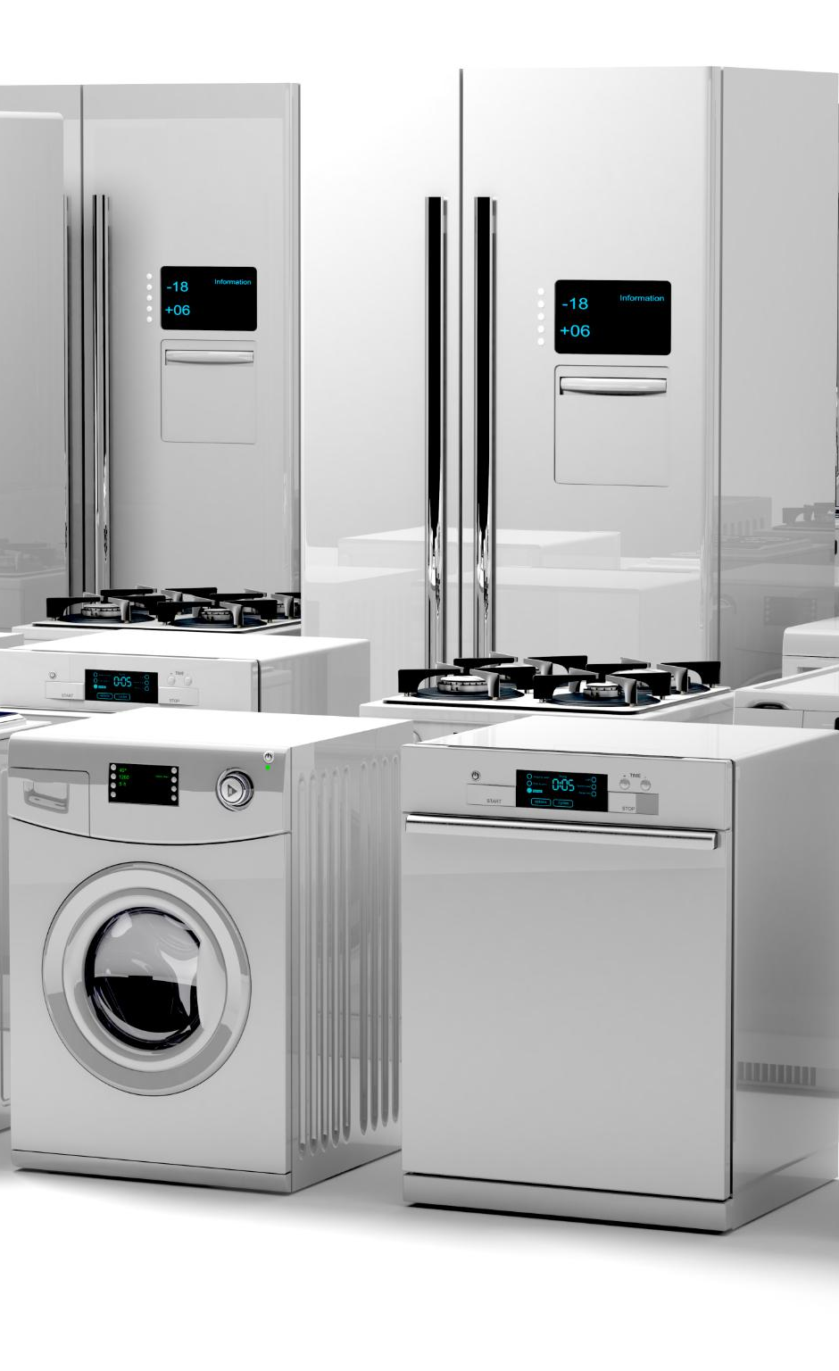
בחירת מכשירי חשמל חסכוניים
מקררים חסכוניים
מקררים חסכוניים צורכים פחות אנרגיה ומסייעים בהפחתת עלויות חשמל תוך שמירה על מזון.
מכונות כביסה חסכוניות
מכונות כביסה חסכוניות משתמשות בטכנולוגיות מתקדמות כדי להפחית את צריכת המים והאנרגיה במהלך הכביסה.
מדיחי כלים חסכוניים
מדיחי כלים חסכוניים מציעים פתרונות ניקיון יעילים עם מינימום צריכת מים וחשמל.
Notes:
נציג דוגמאות למכשירי חשמל חסכוניים, כמו מקררים, מכונות כביסה ומדיחי כלים, ונבין כיצד הם משפיעים על הצריכה הביתית.

Slide 16
מפגש 4: מים - משאב יקר
Notes:
נדון בחשיבות החיסכון במים ובדרכים ליישם זאת בבית. נבחן שיטות שונות לחיסכון ואפשרויות גינון חסכוני.

Slide 17
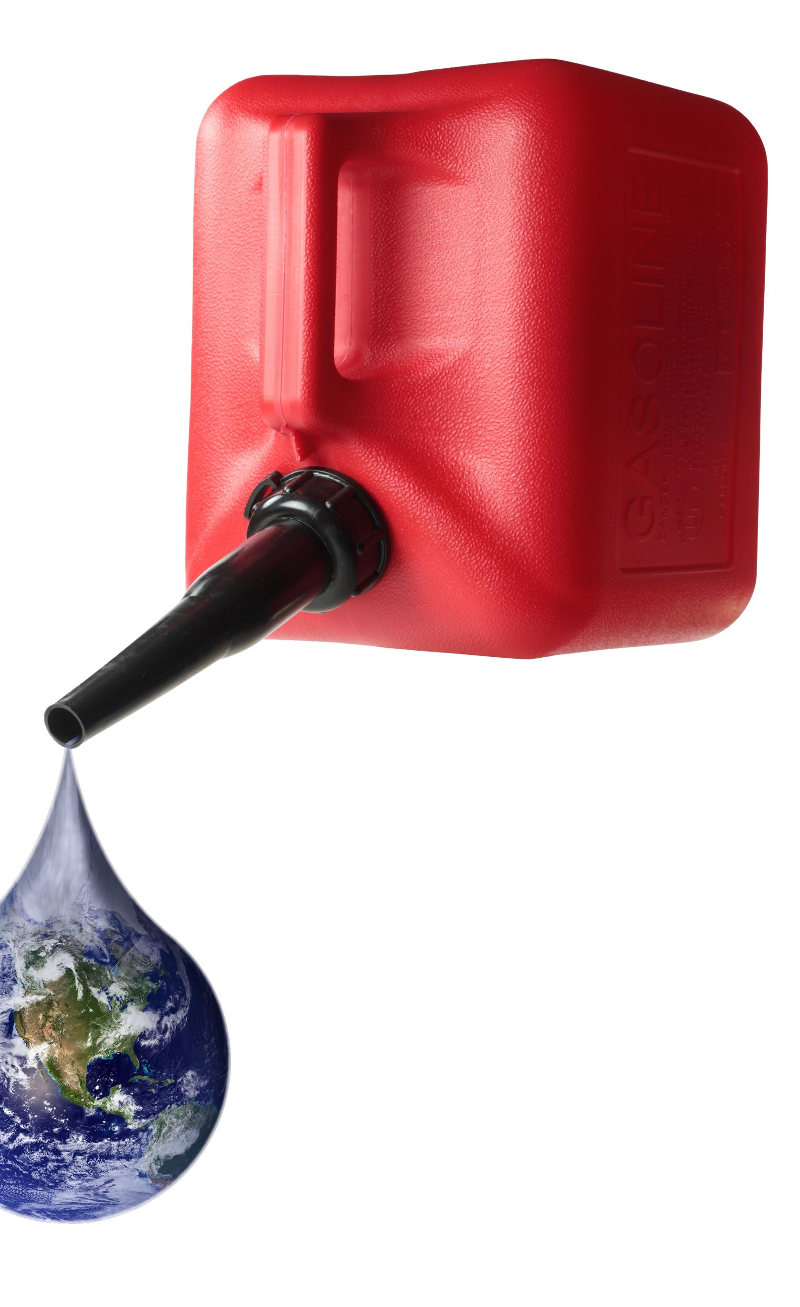
חשיבות החיסכון במים - משבר המים בישראל ובעולם
משבר המים העולמי
בכל רחבי העולם, משבר המים מהווה אתגר גובר, המוביל למחסור במים ולבעיות סביבתיות חמורות.
אתגרים בישראל
בישראל, חיסכון במים הוא קריטי בשל האקלים היבש והגידול באוכלוסייה, מה שמקשה על ניהול המים.
השפעת החיסכון במים
חיסכון במים משפיע באופן ישיר על הסביבה ואיכות החיים, תוך צמצום זיהום ושיפור גישה למקורות מים.
Notes:
נדון במשבר המים ולאתגרים הקיימים בישראל ובעולם. נבין את השפעת החיסכון במים על הסביבה ועל איכות החיים.

Slide 18

שיטות לחיסכון במים בבית
התקנת חסכמים
התקנת חסכמים יכולה להקטין את צריכת המים בבית בקלות. זהו צעד ראשון חשוב לחיסכון במים.
שימוש במים אפורים
שימוש חוזר במים אפורים הוא שיטה יעילה לחסוך במים. ניתן להשתמש במים ממקלחות או כיורים לגידול צמחים.
Notes:
נציג שיטות לחיסכון במים בבית, כולל התקנת חסכמים ושימוש חוזר במים אפורים. נלמד כיצד ניתן ליישם אותן בקלות.

Slide 19
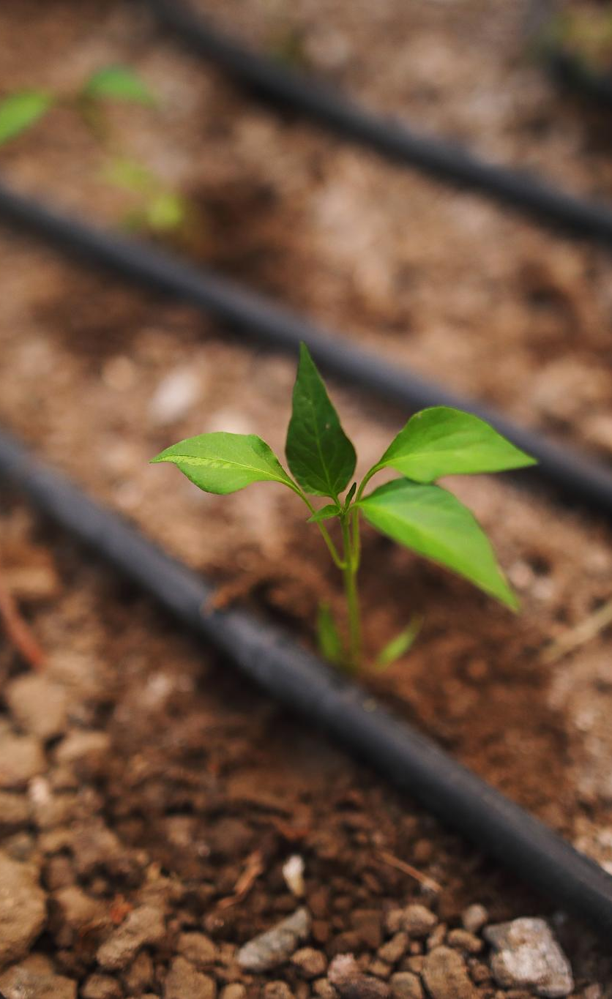
גינון חסכוני במים
צמחים עמידים ליובש
בחירת צמחים עמידים ליובש היא קריטית לגינון חסכוני במים. צמחים אלו דורשים פחות השקיה ויכולים לשגשג בתנאים קשים.
השקיה בטפטוף
השקיה בטפטוף היא טכניקת השקיה יעילה שמפחיתה את צריכת המים על ידי הגעה ישירה לשורשי הצמחים.
גינון מקיים
גינון חסכוני ומקיים כולל שימוש בטכניקות טבעיות ושיטות חקלאות שמתחשבות במשאבי המים.
Notes:
נדון בנושאים כמו בחירת צמחים עמידים ליובש והשקיה בטפטוף, ונציג דרכים לגינון חסכוני ומקיים.

Slide 20
מפגש 5: הפחתת פסולת ומיחזור
Notes:
נלמד על סוגי הפסולת השונים והשפעתם על הסביבה. נדון באסטרטגיות להפרדת פסולת ובדרכים להפחתת צריכה.

Slide 21

סוגי פסולת והשפעתם על הסביבה
פסולת אורגנית
פסולת אורגנית כוללת מזון וצמחים. היא יכולה להתפרק בקלות, אך אם לא מטופלת כראוי, יכולה לגרום לריחות לא נעימים.
פסולת פלסטית
פסולת פלסטית היא אחד האתגרים הגדולים ביותר לסביבה. היא מתפרקת מאוד לאט, ויכולה לזהם את האוקיינוסים והקרקע.
פסולת מתכת
פסולת מתכת כוללת קופסאות, מסכים וחלקים מכשירים. מתכות יכולות להיות ממוחזרות, אך פסולת לא ממוחזרת מזהמת את הסביבה.
פסולת זכוכית
פסולת זכוכית נחשבת לאחת מהפסולות שניתן למחזר בקלות, אך כאשר היא נשברת, היא עלולה לגרום לפציעות ולזיהום.
Notes:
נציג את סוגי הפסולת השונים, כולל פסולת אורגנית, פלסטיק, מתכת וזכוכית, ונבין כיצד כל סוג משפיע על הסביבה.

Slide 22
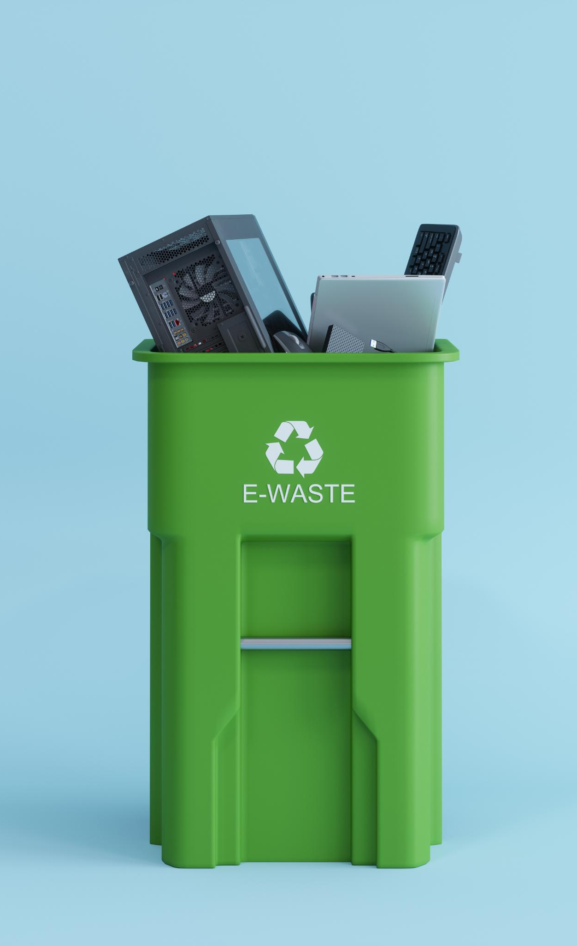
עקרונות הפרדת פסולת ומיחזור
עקרונות ההפרדה
ההפרדה של פסולת היא צעד ראשון חיוני במיחזור, ומסייעת בהפחתת פסולת והתייעלות resources.
קומפוסטציה
קומפוסטציה היא תהליך של הפיכת פסולת אורגנית לדשן טבעי, המסייעת בשיפור האדמה והצומח.
שימוש חוזר
שימוש חוזר בחומרים הוא דרך מצוינת להפחית פסולת ולחסוך במשאבים, תוך שמירה על הסביבה.
Notes:
נדון בעקרונות ההפרדה של פסולת ומיחזור, כולל קומפוסטציה ושימוש חוזר, וכיצד ניתן ליישם זאת בחיי היומיום.

Slide 23

הפחתת צריכה
קנייה מושכלת
קנייה מושכלת משמעה בחירה במוצרים ברי קיימא המפחיתים את הצריכה ואיתור מוצרים ידידותיים לסביבה.
כלים רב פעמיים
שימוש בכלים רב פעמיים במקום כלים חד פעמיים מסייע להפחית את כמות הפסולת ולהגביר את המודעות לסביבה.
השפעה על הסביבה
הפחתת צריכה משפיעה באופן חיובי על הסביבה, מקטינה את הזיהום ושומרת על מקורות טבעיים.
Notes:
נלמד על דרכים להפחתת צריכה, כולל קנייה מושכלת ושימוש בכלים רב פעמיים, ונדון בהשפעה החיובית על הסביבה.

Slide 24
מפגש 6: תחבורה מקיימת
Notes:
נדון בחלופות לרכב פרטי וביתרונות התחבורה המקיימת. נבקש להבין כיצד זה משפיע על בריאותנו ועל הסביבה.

Slide 25
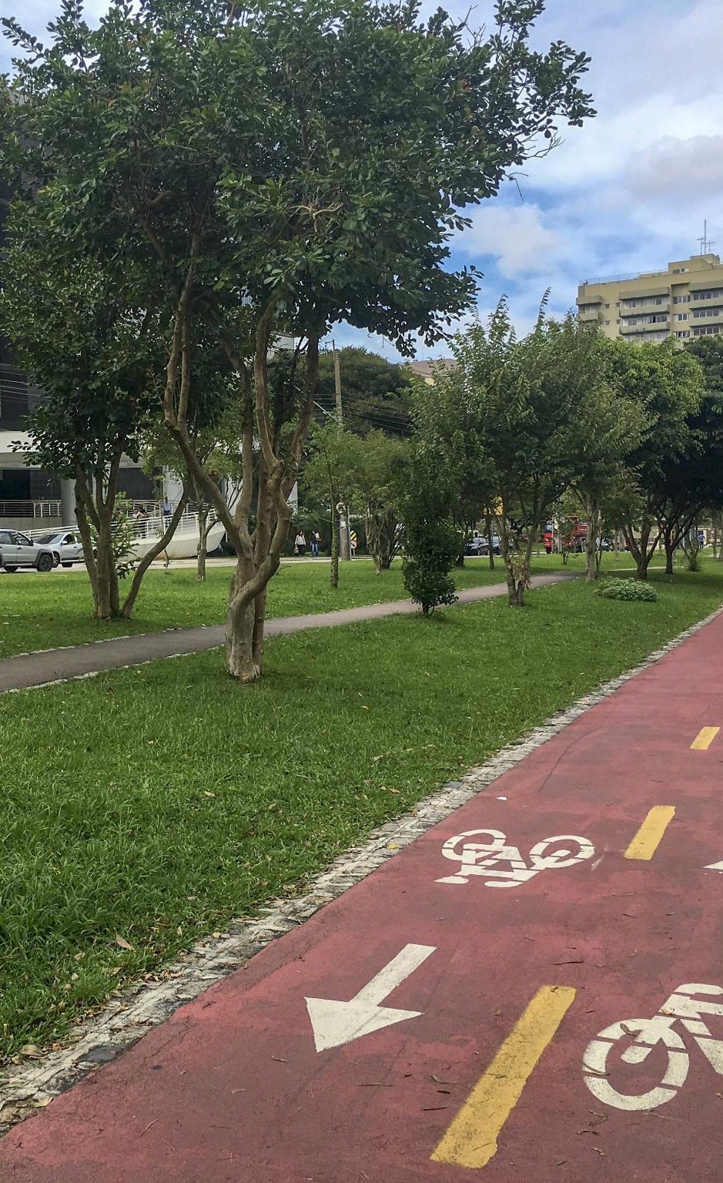
חלופות לרכב פרטי
תחבורה ציבורית
תחבורה ציבורית מציעה פתרון נוח וזול למי שמחפש להתחמק מהפקקים ולחסוך בדלק.
אופניים
אופניים מהווים חלופה ירוקה ובריאה, המאפשרת תנועה מהירה בעיר ומסייעת בשמירה על הכושר הגופני.
הליכה
הליכה היא אחת הדרכים הפשוטות ביותר לנוע, תורמת לבריאות ומפחיתה את זיהום האוויר.
Notes:
נציג את החלופות הקיימות לרכב פרטי, כגון תחבורה ציבורית, אופניים והליכה. נדון ביתרונות של כל חלופה.

Slide 26

יתרונות התחבורה המקיימת
הפחתת זיהום האוויר
התחבורה המקיימת תורמת להפחתת זיהום האוויר על ידי שימוש בכלים פחות מזהמים כמו אופניים ורכבים חשמליים.
שיפור הבריאות הציבורית
אימוץ תחבורה מקיימת יכול לשפר את הבריאות הציבורית על ידי עידוד פעילות גופנית והפחתת מחלות הקשורות לזיהום.
אורח חיים בר קיימא
אימוץ אורח חיים מקיים תומך באיכות חיים גבוהה יותר, שמירה על הסביבה והפחתת עומסי תנועה.
Notes:
נדון ביתרונות של התחבורה המקיימת, כמו הפחתת זיהום האוויר ושיפור הבריאות הציבורית. נבין מדוע כדאי לאמץ אורח חיים זה.

Slide 27

נסיעה חכמה ברכב פרטי
תחזוקה נכונה
תחזוקה נכונה של הרכב יכולה להאריך את חיי הרכב ולשפר את הביצועים. חשוב לבדוק את שמן המנוע, הבלמים והצמיגים באופן קבוע.
נהיגה חסכונית
נהיגה חסכונית בדלק כוללת שמירה על מהירות קבועה, הימנעות מהאצות מיותרות ושימוש במערכת הניהול של הרכב. כל אלו יכולים לחסוך כסף על דלק.
Notes:
נציג טיפים ודרכים לנסיעה חכמה ברכב פרטי, כולל תחזוקה נכונה ונהיגה חסכונית בדלק.

Slide 28
מפגש 7: קיימות בתזונה
Notes:
נדון בהשפעת תעשיית המזון על הסביבה ובאפשרויות לתזונה בת קיימא. נציג דרכים לשיפור התזונה האישית במובן הקיימות.

Slide 29
השפעת תעשיית המזון על הסביבה
גידול בעלי חיים
גידול בעלי חיים משפיע משמעותית על הסביבה, כולל פגיעה באקלים ופגיעות במערכות אקולוגיות.
שימוש בחומרי הדברה
שימוש בחומרי הדברה עלול להזיק למגוון הביולוגי ולגרום לבעיות בריאותיות לאדם ולסביבה.
קיימות בתעשיית המזון
הבנת הקשרים בין תעשיית המזון לקיימות חיונית לפיתוח שיטות גידול וצריכה אחראיות יותר.
Notes:
נחקור את השפעת גידול בעלי החיים ושימוש בחומרי הדברה על הסביבה ונבין את הקשרים בין תעשיית המזון לקיימות.

Slide 30

תזונה בת קיימא
הפחתת צריכת הבשר
הפחתת צריכת הבשר תורמת לשיפור איכות הסביבה על ידי צמצום פליטת גזי חממה וניצול משאבים טבעיים.
תוצרת מקומית ועונתית
העדפת תוצרת מקומית ועונתית תומכת בכלכלה המקומית ומפחיתה את טביעת הרגל הפחמנית של המזון.
יתרונות תזונה בת קיימא
תזונה בת קיימא לא רק טובה לסביבה אלא גם מסייעת בשיפור הבריאות האישית ובשמירה על מגוון ביולוגי.
Notes:
נדון כיצד ניתן להפחית את צריכת הבשר ולהעדיף תוצרת מקומית ועונתית. נציג יתרונות תזונה בת קיימא על הסביבה.

Slide 31
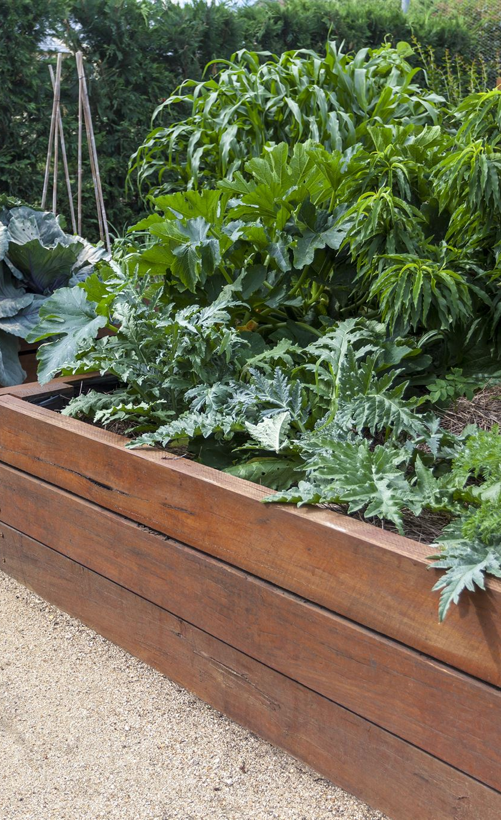
גידול מזון בבית
גידול ירקות במרפסת
גידול ירקות על מרפסת מאפשר ניצול טוב יותר של חלל, ומספק גישה נוחה למרכיבים טריים.
גינה קהילתית
הקמת גינה קהילתית מעודדת שיתוף פעולה בין תושבים, מספקת חוויות חינוכיות ויוצרת סביבה ירוקה.
יתרונות גידול עצמי
גידול עצמי של מזון חוסך כסף, מבטיח תוצרת טרייה ובריאה, ומקדם אורח חיים בר קיימא.
Notes:
נציג רעיונות לגידול מזון בבית, כגון הקמת גינה קהילתית או גידול ירקות במרפסת, ונבין את היתרונות של גידול עצמי.

Slide 32
מפגש 8: קיימות בקהילה
Notes:
נדון בחשיבות שיתוף הפעולה הקהילתי בקידום אורח חיים מקיים. נציג יוזמות קהילתיות לקיימות והדרכים בהן ניתן להשתתף.

Slide 33
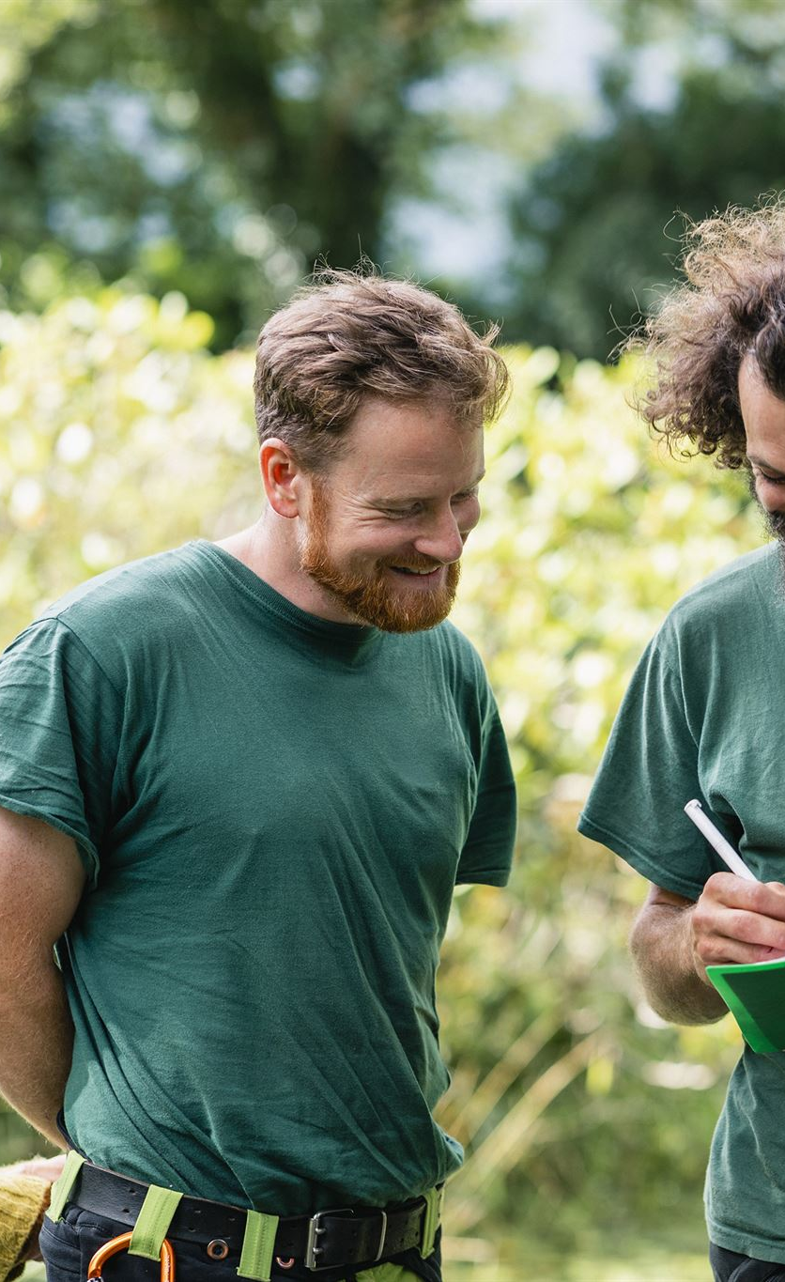
חשיבות שיתוף הפעולה הקהילתי בקידום אורח חיים מקיים
קידום עקרונות הקיימות
שיתוף הפעולה בין חברי הקהילה הוא קריטי בהטמעת עקרונות הקיימות והשגת מטרות סביבתיות משותפות.
חיזוק הקשרים הקהילתיים
חיזוק הקשרים הקהילתיים מאפשר שיתוף פעולה טוב יותר ויכולת להתמודד עם אתגרים סביבתיים.
מטרות סביבתיות משותפות
שיתוף פעולה בין קהילות יכול להוביל להשגת מטרות סביבתיות משותפות ולשיפור איכות החיים.
Notes:
נדון בחשיבות שיתוף הפעולה של הקהילה בהטמעת עקרונות הקיימות, ונבין כיצד ניתן לחזק את הקשרים הקהילתיים למען מטרה זו.

Slide 34
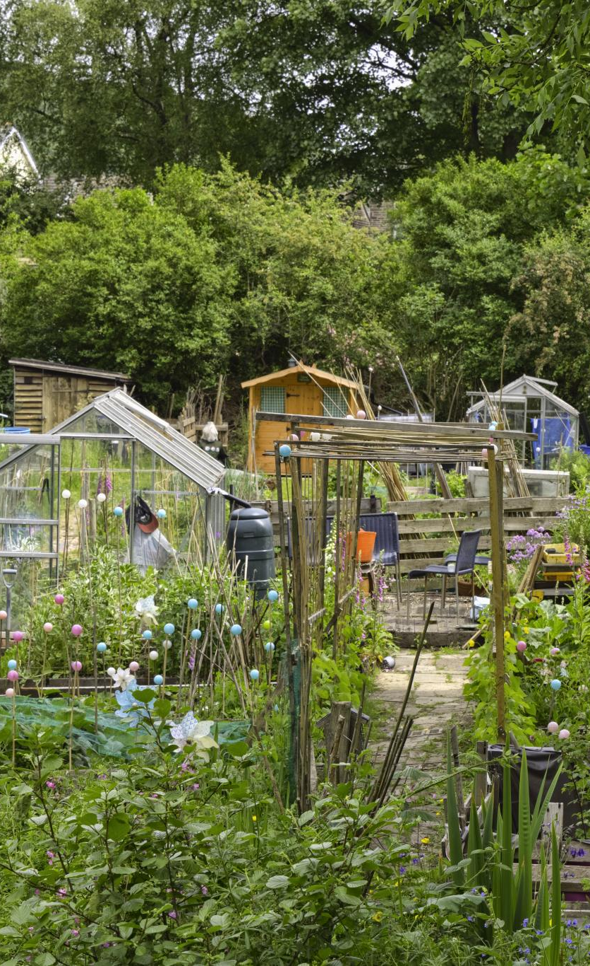
יוזמות קהילתיות לקיימות
גינות קהילתיות
גינות קהילתיות מאפשרות לחברים בקהילה לגדל מזון יחד, ובכך תורמות לקיימות ולבריאות הציבור.
שווקי קח-תן
שווקי קח-תן מאפשרים החלפת מוצרים בין חברי הקהילה, ומקנים ערך מוסף לחיים קהילתיים ולשמירה על הסביבה.
תועלות לקיימות
יוזמות קהילתיות הללו תורמות לקיימות על ידי הקטנת פסולת, חיזוק הקשרים החברתיים ושיפור האקלים המקומי.
Notes:
נציג דוגמאות ליוזמות קהילתיות כמו גינות קהילתיות ושווקי קח-תן, ונבין כיצד הם תורמים לקיימות ולחיים קהילתיים.

Slide 35

התנדבות בארגונים סביבתיים
דרכים להתנדב
ישנם מגוון דרכים להתנדב בארגונים סביבתיים, כולל פעולות כמו נטיעת עצים, ניקוי חופים ואיוש קמפיינים.
השפעה על הסביבה
ההתנדבות בארגונים סביבתיים יכולה לשפר את מצב הסביבה, כמו גם לתמוך בשימור המגוון הביולוגי.
פיתוח קהילה מודעת
כשהקהילה מתגייסת לפעולות סביבתיות, זה מעודד מודעות סביבתית ושיתוף פעולה בין החברים.
Notes:
נציג דרכים להתנדב בארגונים סביבתיים, נדון בהשפעה של התנדבות על הסביבה וכיצד זה תורם לפיתוח קהילה מודעת יותר.

Slide 36
מפגש 9: בינה מלאכותית ככלי לקידום קיימות
Notes:
נדון בכיצד ניתן להשתמש בבינה מלאכותית כדי לקדם קיימות, עם דגש על ניטור צריכת אנרגיה ושיפור הפעולות הביתיות.

Slide 37

הצגת יישומים של בינה מלאכותית בתחום הקיימות
ניהול משאבים חכם
בינה מלאכותית יכולה לעזור בניהול חכם של משאבי מים, אנרגיה וקרקע, מה שמוביל לחיסכון ולייעול.
חיזוי ושיפור
היישומים של בינה מלאכותית יכולים לחזות מגמות ולשפר תהליכים קיימים בתחום הקיימות, ובכך לתרום להקטנת השפעות סביבתיות.
אופטימיזציה של תהליכים
AI מאפשרת אופטימיזציה של תהליכים סביבתיים, כגון מחזור פסולת, ובכך מפחיתה את השפעתם על הסביבה.
Notes:
נציג יישומים שונים של בינה מלאכותית בתחום הקיימות, עם דגש על כיצד הם יכולים לסייע בניהול יעיל יותר של משאבים.

Slide 38
מפגש 10: סיכום ותובנות
סיכום המפגשים
נבחן את הנושאים המרכזיים שנדונו בכל מפגש ונציג את התובנות העיקריות שהושגו.
רפלקציה על תובנות
נבצע רפלקציה על מה שלמדנו ונבחן את השפעת המידע על חיינו האישיים והמקצועיים.
יישום מעשי
נדון בדרכים שונות ליישם את התובנות שלמדנו בחיי היומיום שלנו, בעבודה ובחיים האישיים.
Notes:
מפגש זה יוקדש לסיכום של כל המפגשים, נבצע רפלקציה על התובנות שצברנו ונדון כיצד ניתן ליישם את מה שלמדנו בחיי היומיום.

